Slide 1
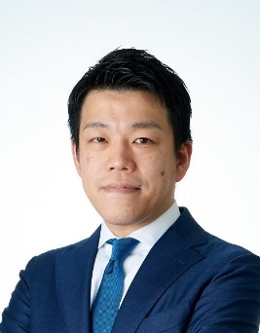
運送事業者の皆さまへ
参加
無料
運送事業 経営者様向けセミナー
運送会社経営者のための
管理者採用・育成のポイント！
運送会社経営者のための
管理者採用・育成のポイント！
～伸びている会社はどのように管理者を育てているのか！？～
運行管理・労務管理・健康管理など、ますます厳しくなるコンプライアンス。これからの時代、会社の業績を伸ばすためには、管理者の育成・社内体制の強化が避けては通れません。運送会社における管理者の採用手法や育成方法について、お伝えします。
2021年 9月14日(火) 14:00～15:15
Webセミナー
Webex Eventによるオンライン配信セミナー
受講方法
※ Webex EventはCisco社が提供する世界で利用されているWebイベント用システムです。
パソコンやタブレットで参加の方はアプリのダウンロードをせずにご覧いただけます。
また、参加者の顔や名前は非公開のオンラインイベントで安心して参加いただけます。
対象者
運送事業者さま
講師
河内谷 庸高 氏
船井総研ロジ株式会社
物流ビジネスコンサルティング部 部長
（ 詳しいプロフィールは裏面をご覧ください）
講 演 内 容
●働き方改革時代に求められる管理職の役割とスキル
●管理者育成のための社内教育・研修体制事例大公開
●人材紹介会社を使わずに低コストで優秀な管理職を集める方法
あいおいニッセイ同和損害保険㈱
高松支店 担当：戸田 電話：087-822-6900

Slide 2
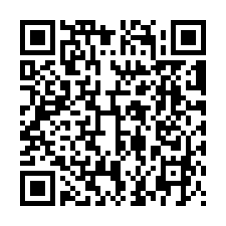
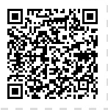
講師紹介
河内谷 庸高氏
船井総研ロジ株式会社
物流ビジネスコンサルティング部 部長
2006年 船井総研グループに入社。入社以来、運輸・物流業
を中心に、業績アップコンサルティングを展開。運送会社・物流会社向けに、マーケティング戦略の立案や販促・営業強化、デジタル化・業務
効率化、ドライバー採用強化といったテーマをメインにコンサルティングを行っている。物流企業経営研究会「ロジスティクスプロバイダー経営
研究会(会員数約300社)」を主宰。
【参加申込方法について】
申込締切日 2021年 9月14日(火)
2021年 9月14日（火）14時開催
運送会社経営者のための管理者採用・育成のポイント！
～伸びている会社はどのように管理者を育てているのか！？～
Web によるお申込みをお願いします
①下記URLまたは右記QRコードから申込フォームへアクセス下さい
https://tinyurl.com/ad-0914
②必要事項に入力していただきましたら【送信】を押してください
＊ご参加には「e-mail アドレス」が必要となります
＊「申込コード」欄へは「RPD63」とご入力ください
③申込後、当日参加用のURLが記載されたメールが届きましたら登録完了となります
セミナー当日は、開催時間の30分前から接続可能です
開催時間の間際になると回線が込み合う可能性もございます。早めの接続をおすすめしております
セミナー参加方法、当日の接続方法については、下記ガイドをご参照下さい
http://adchihousousei.sakura.ne.jp/WEBEX_sannka.pdf
・録画録音やチャットでの誹謗中傷等は固く禁止させていただきます。発見された場合はご退場いただく場合も
ございます。
・本セミナーの受講にあたっての推奨環境は「WEBEX」に依存します。受講者の方のお手元のPCなどの設定や
通信環境が受信の状況に大きく影響いたします。接続ができない場合は「Webex Meetings Suite システ
ム最小要件」https://help.webex.com/ja-jp/nki3xrq/Webex-Meetings-Suite-System-Requirementsでご確認
をお願いいたします。
＜お客様情報のお取り扱いについて＞
ご記入いただきました内容は、あいおいニッセイ同和損害保険株式会社（関連会社・提携会社・代理店・扱者含む）からの各種商品・サービスのご案内、及び各種情報提供・運営管理に活用させていただきますのでご了承ください。
弊社記入欄
支店・課支社 | 課・支社 | 課支社コード |  | 営業担当者
代理店・扱者 |  | 代理店コード |  | 業種
備考
セミナー事務局 : あいおいニッセイ同和損害保険株式会社 高松支店
担当： 戸田 TEL：087－822-6900
(IA32)

